Slide 1
文學 與 文創

Slide 2
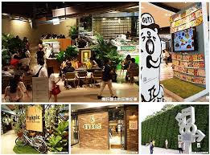
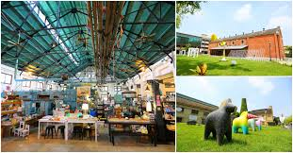
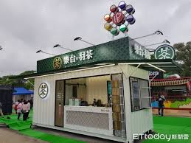
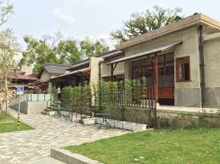
文學與文創
課程目標
藉由單元主題的設計‚提升學生美的概念‚將美融入生活中‚涵養學生的審美觀‚進而能創新與創作。

Slide 3
文學與文創
課綱核心素養
身心素質與自我精進
規劃執行與創新應變
自主行動
人際關係與團隊合作
多元文化與國際理解
社會參與
藝術涵養與美感素養
科技資訊與媒體素養
符號運用與溝通表達
溝通互動

Slide 4
01
課程內容之一
第一週 | 概念 | 何謂文創
第二週 | 概念 | 美的基本要素
第三週 | 概念 | 色彩密語與實作
第四週 | 飲食 | 文學中的飲食（色香味 意象）
第五週 | 飲食 | 茶席介紹與演練
第六週 | 飲食 | 在地小吃採訪與報導 菜單設計

Slide 5
01
課程內容之二
第七週 | 服飾 | 中國服飾史的簡介與象徵意義中國服飾史的簡介與象徵意義
第八週 | 服飾 | 文學、影視中的服飾
第九週 | 服飾 | 改良式中國服飾 客家花布報告
第十週 | 居住 | 合宜的居住建築
第十一週 | 居住 | 介紹文學、影視中的居住環境
第十二週 | 居住 | 居住環境中的小擺飾

Slide 6
01
課程內容之三
第十三週 | 育樂 | 台灣繪本的演進繪本之美
第十四週 | 育樂 | 繪本的結構 特色 演說方式
第十五週 | 育樂 | 上台演說繪本 繪本闡義
第十六週 | 行樂 | 旅行文學
第十七週 | 行樂 | 台北青旅行文案設計與發表
第十八週 | 回饋與省思 | 上課心得 回饋單填寫

Slide 7
文學與文創
2.上課概況簡述
教學策略：
講述、討論（學生分組討論、師生共同討論）、實作。
教學評量：
參與態度、口語表達、分組討論、實作評量。

Slide 8
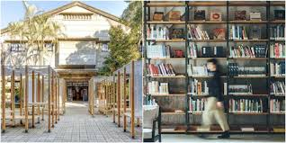
文學與文創
1.何謂文創？
歐洲稱之為「文化產業」
英國稱之為「創意產業」
台灣合稱為「文化創意」

Slide 9
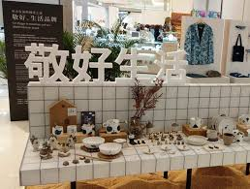
文學與文創
1.何謂文創？
文創核心項目:
視覺藝術、音樂與表演藝術、工藝、文化資產應用及展演設施、電影 、廣播電視 、出版、廣告、產品設計、視覺傳達設計、設計品牌時尚、建築設計、創意生活、數位內容、流行音樂及文化內容……

Slide 10
文學與文創
2.美的基本要素
色彩、質感、比例 構成、結構、構造

Slide 11
文學與文創
3.色彩密語與實作
黃色、橙色
紅色
粉色
被用來刺激和吸引顧客的注意力
成了強身健體的補品的代言色
通常於女性產品聯繫在一起
紫色
綠色、棕色
藍色
通常給人高貴、典雅的感覺，所以用來襯托高檔或奢侈品
暗示著乾淨和寧靜或是精神上的穩定
自然和清涼的感覺，常常被用作環保產品、養生提神品的包裝

Slide 12
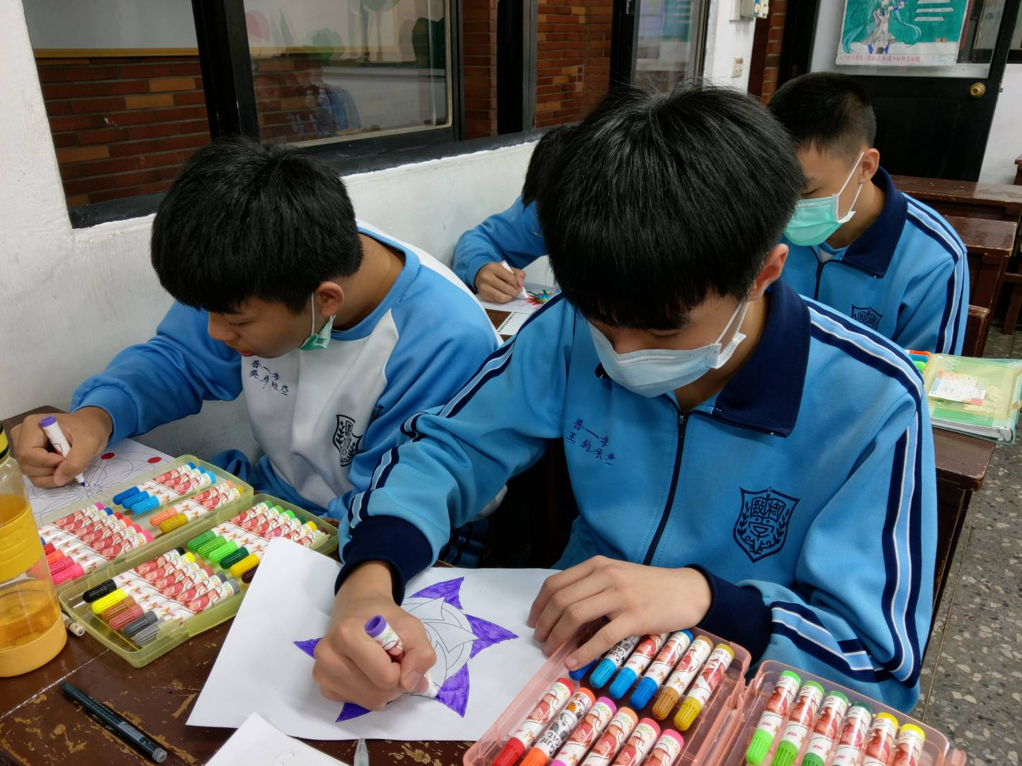
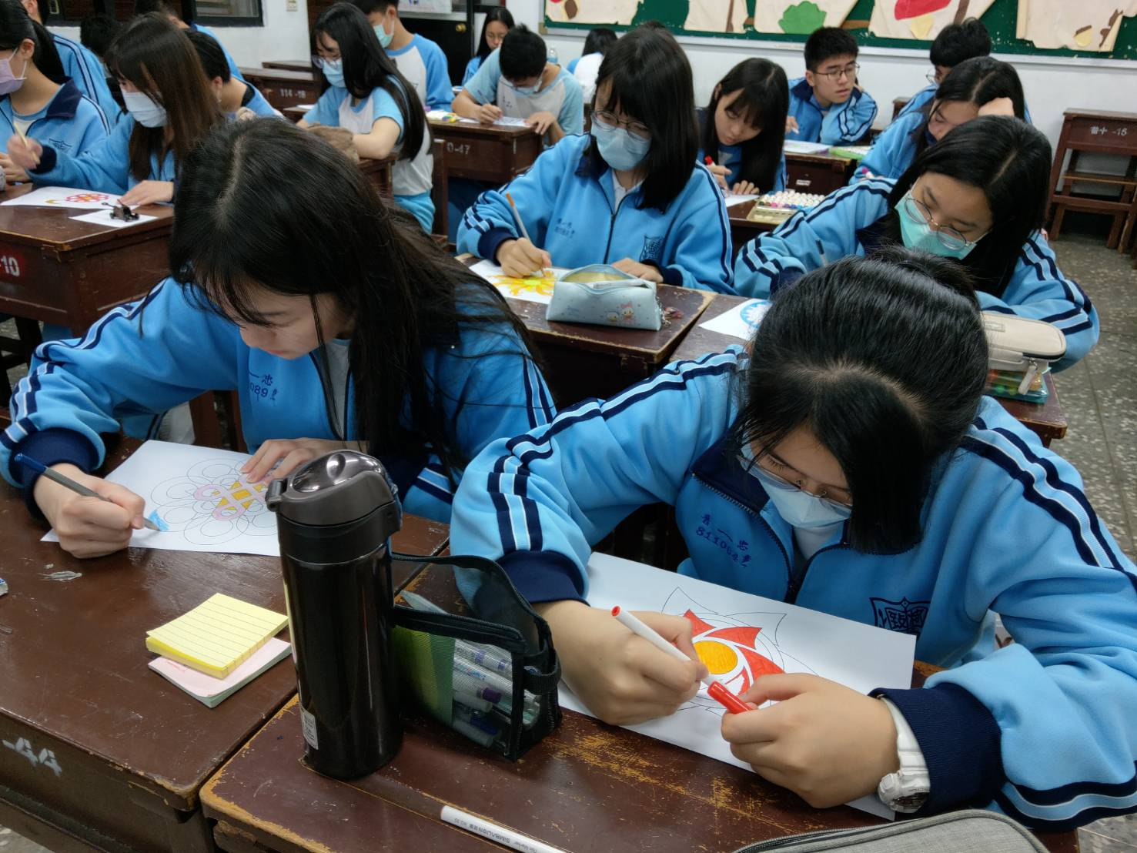
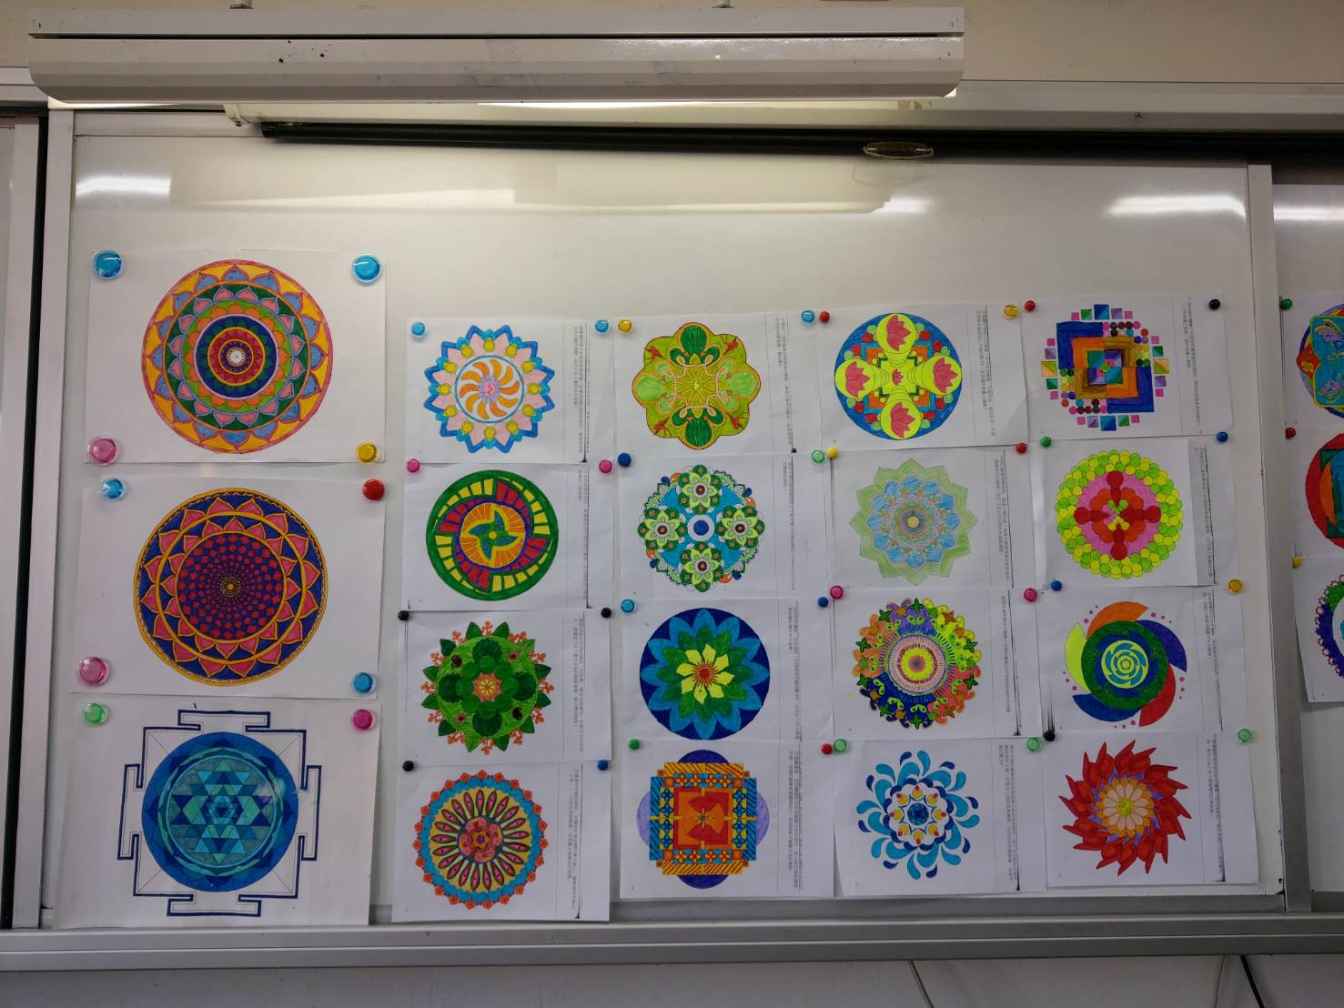
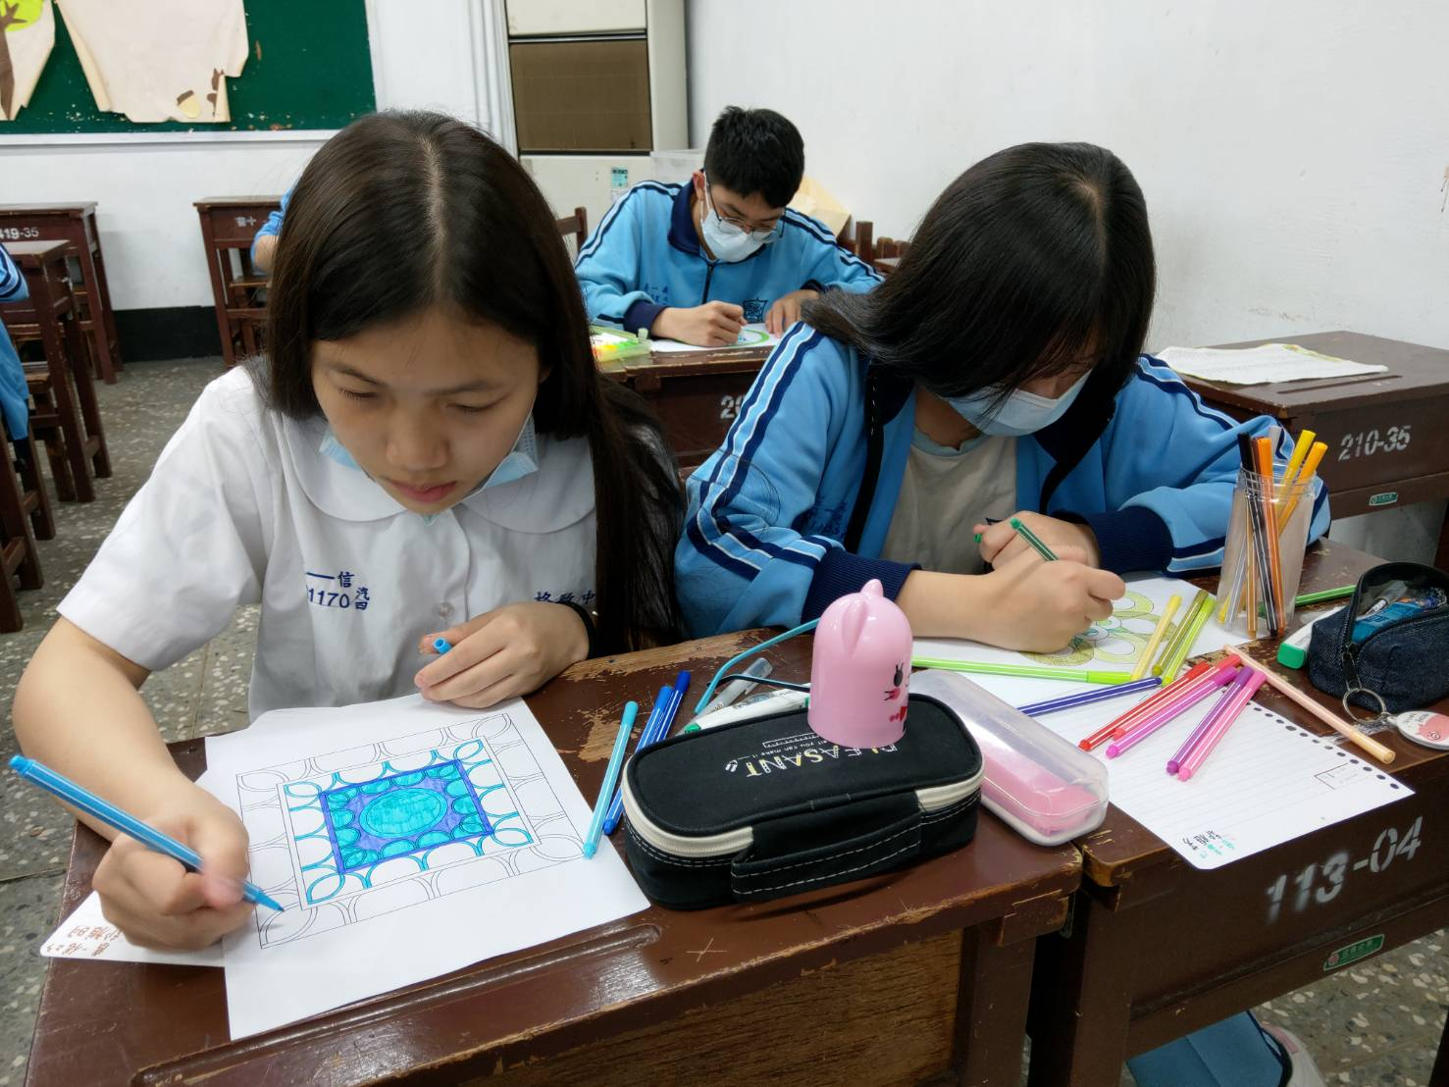
文學與文創
3.色彩密語與實作

Slide 13
文學與文創
3.色彩密語與實作
普一忠 蔡函勳:
用色原理
中央用淺和深藍的顏色 使視覺上沒有太大差異 再用相同色系漸層出去 到了邊緣再加深顏色 產生對比

Slide 14
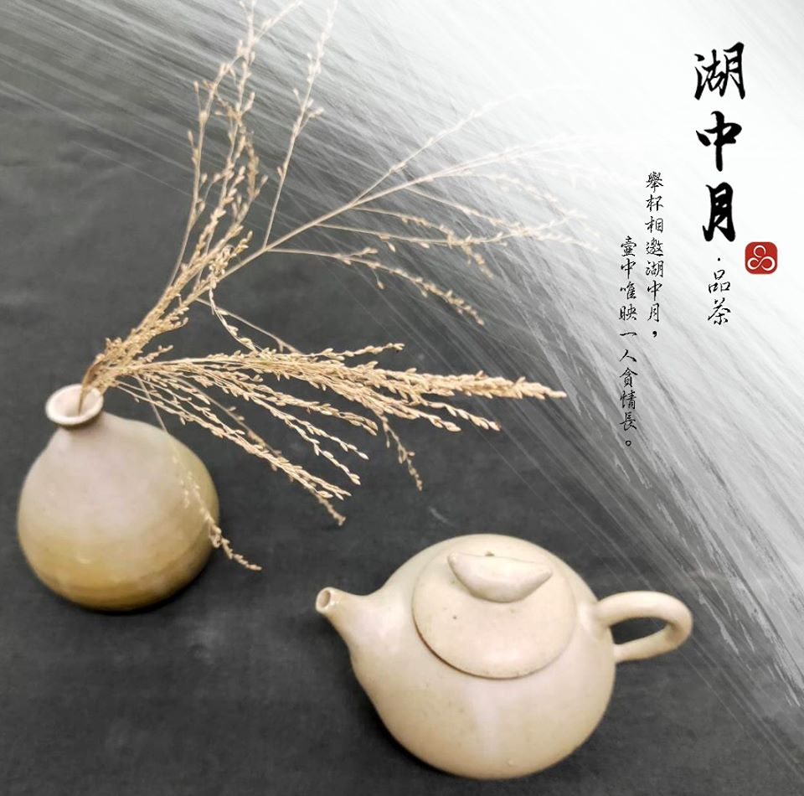
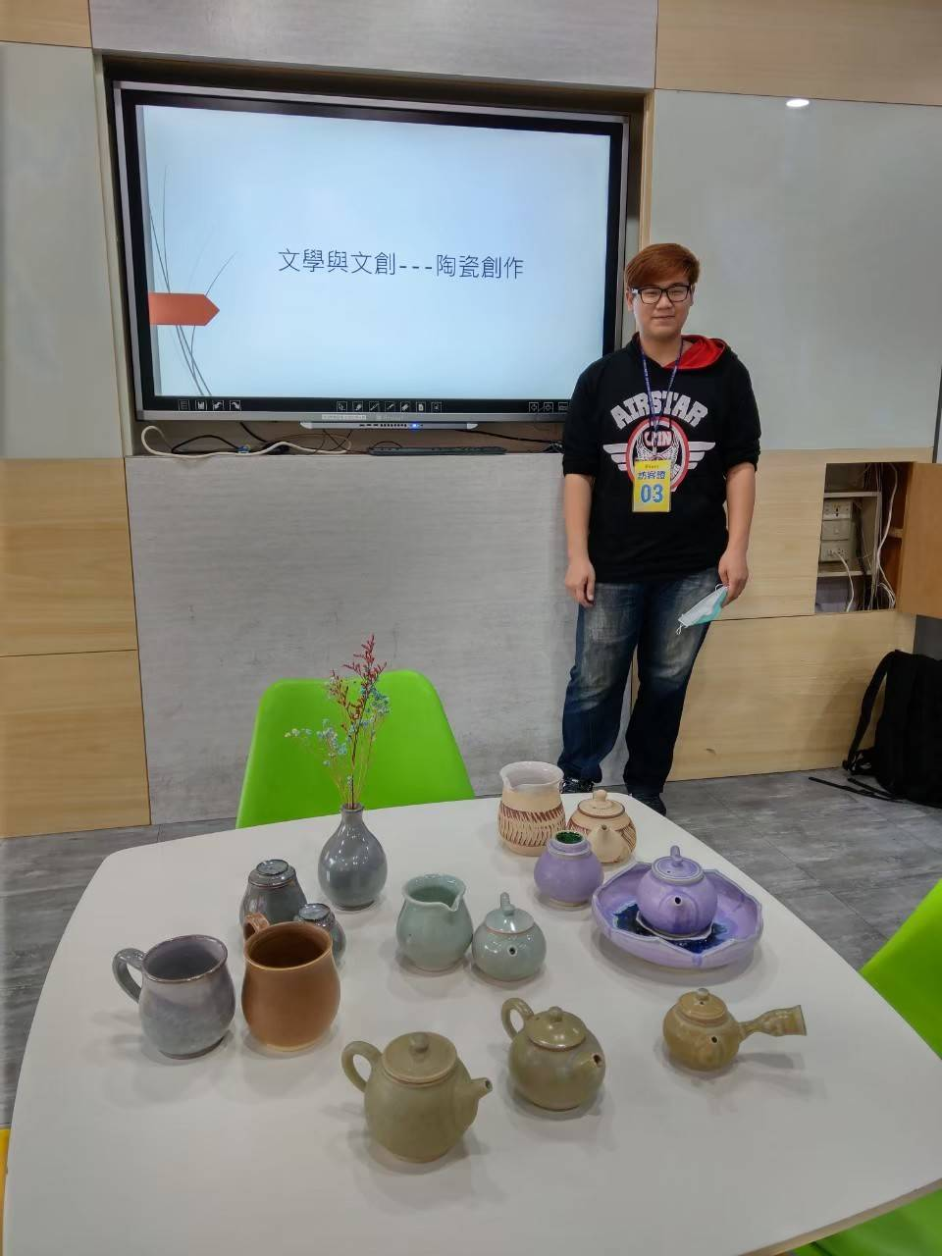
文學與文創
4.文學與文創之陶瓷
湖(壺)中月:
如月般古樸柔和的黃，對應著秋季染上的色彩，月亮一直是人們寄託相思的情感寫照，而今取材於此，並與茶壺做結合，以茶代酒，將情感沉澱於茶湯之中，壺蓋上的一彎月,恰似當年李白對影三人，曾笑過水中撈月的愚痴，卻對這一壺月，貪戀不已。

Slide 15
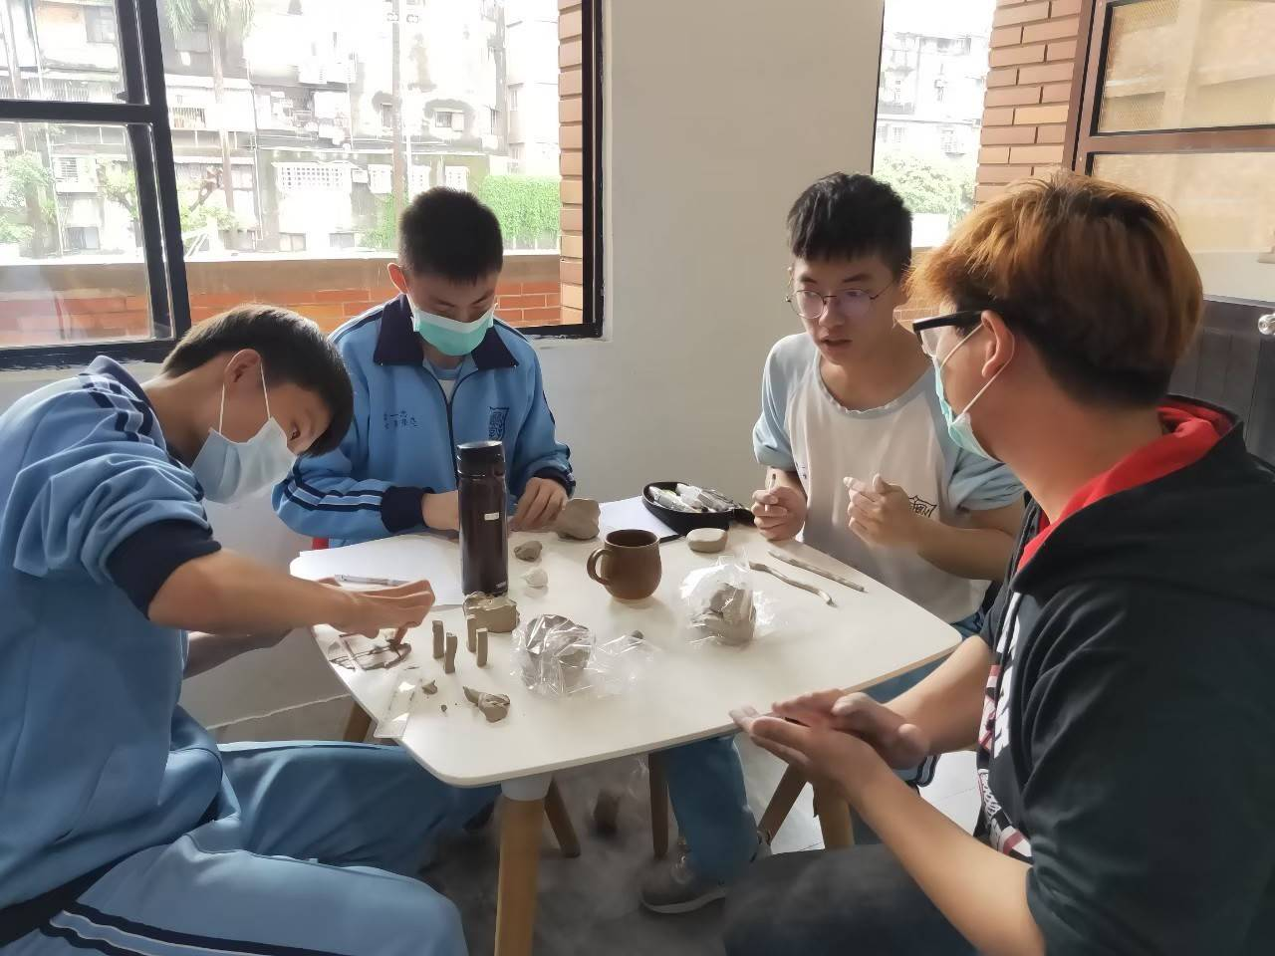
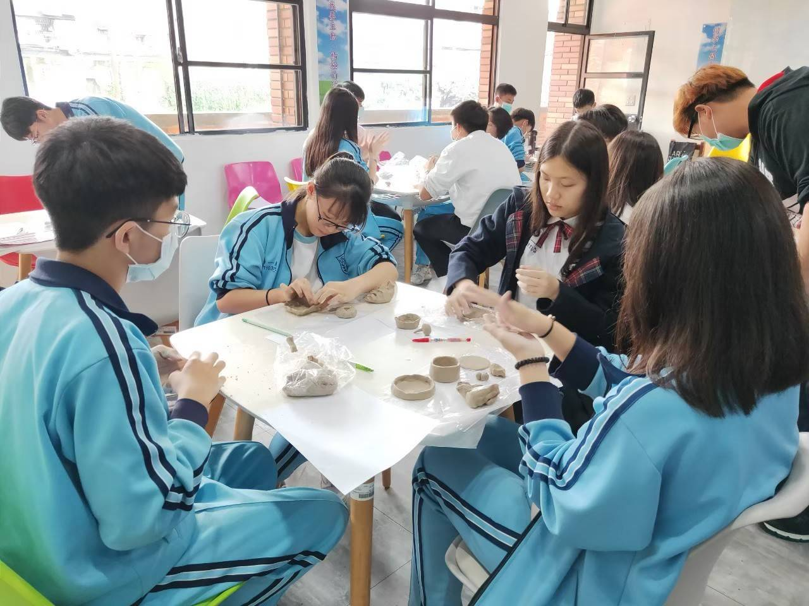
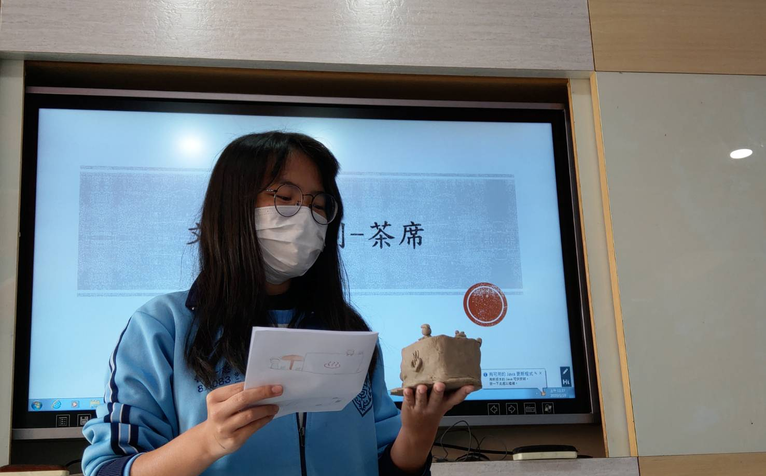
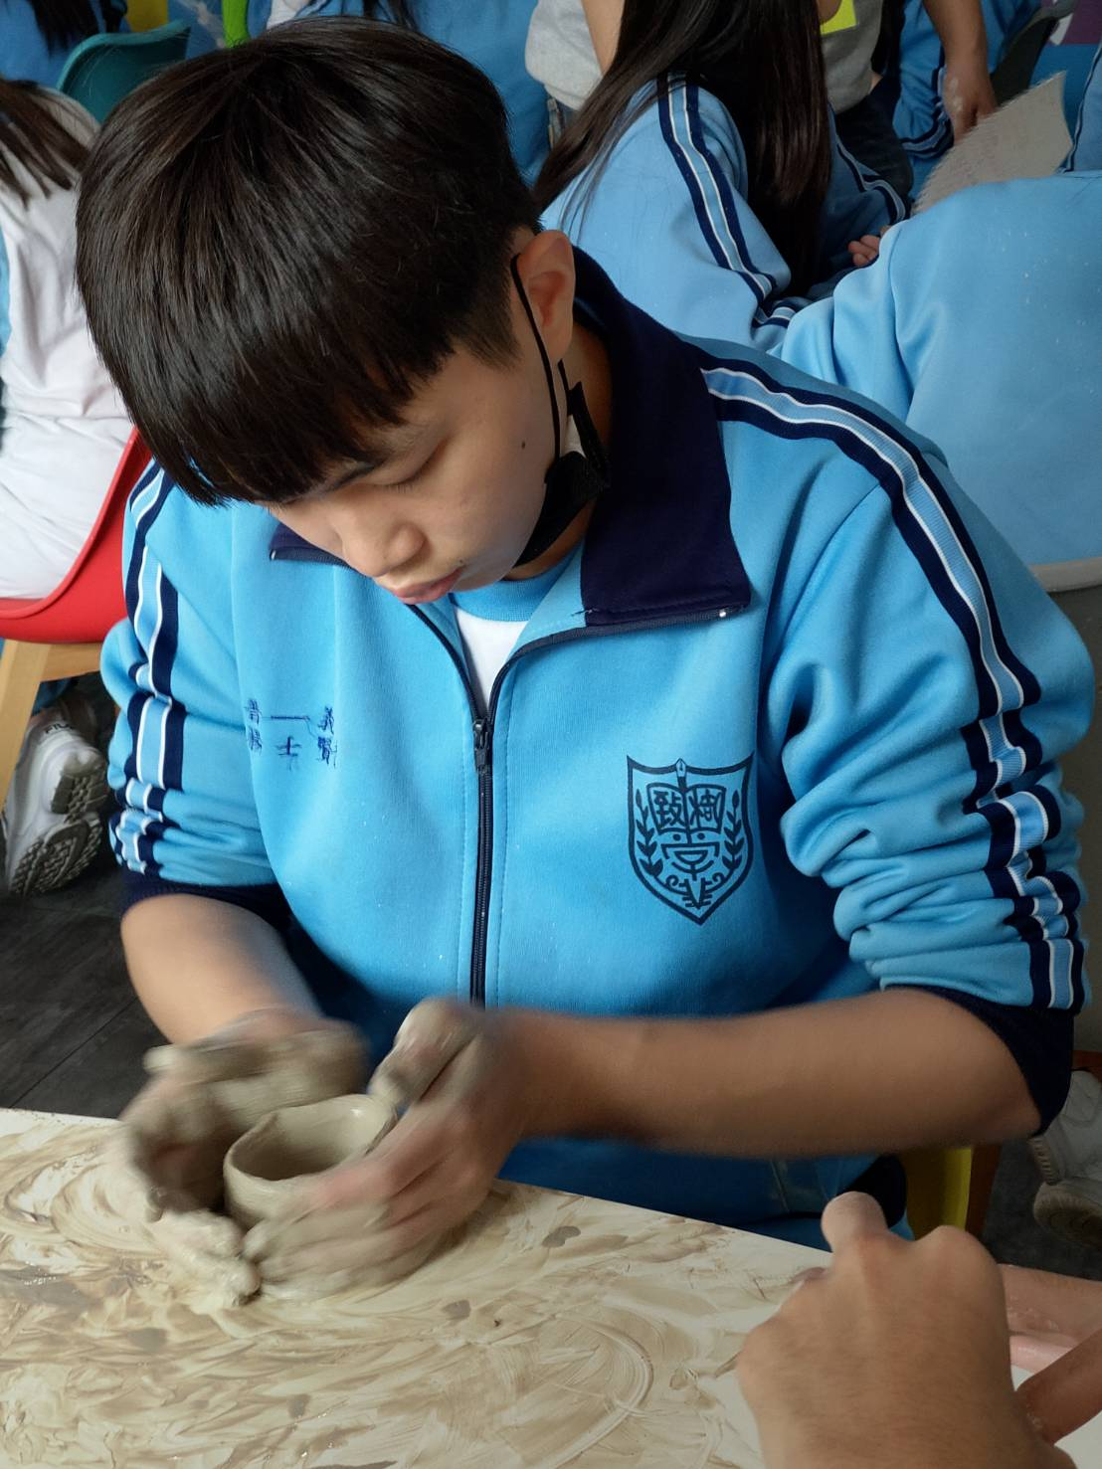
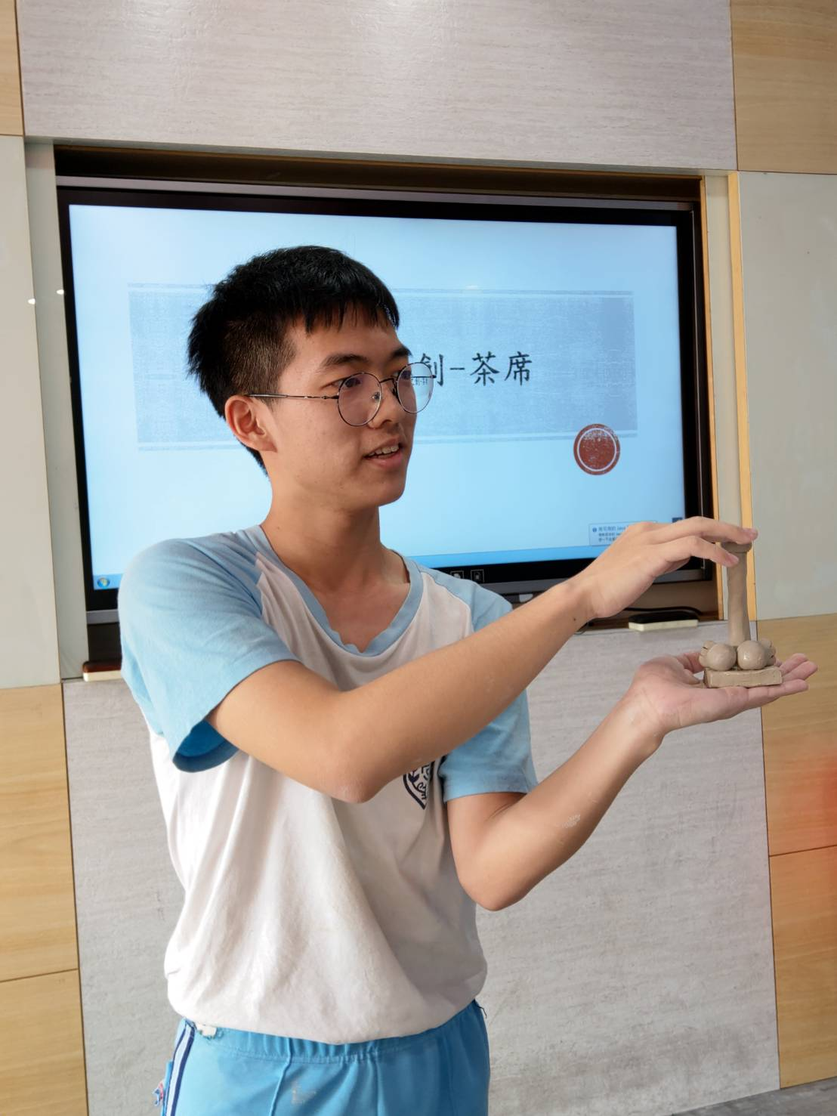
文學與文創
5.陶作設計與發表

Slide 16
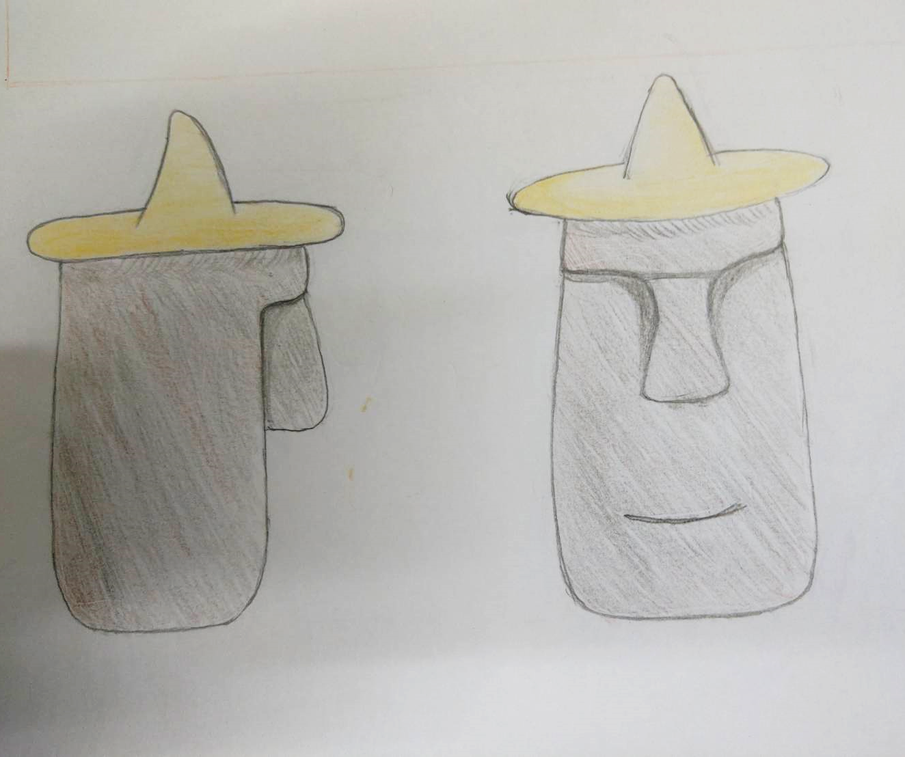
文學與文創
5.陶作設計與發表
普一忠 蔡翌暄:
設計理念
靈感來自於智利復活島的巨石像
原本的巨石像是沒有帽子
融合了熱帶的草帽
增加活潑感

Slide 17
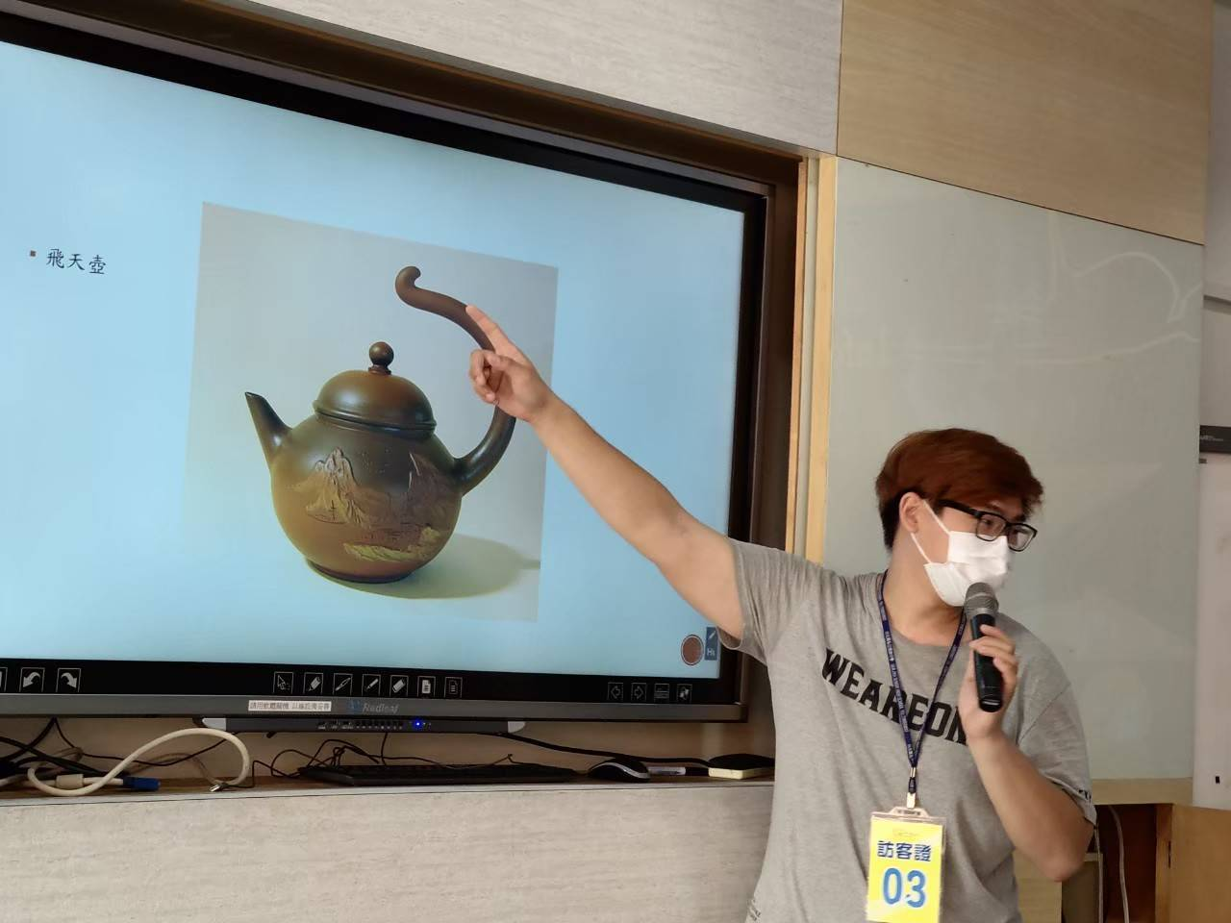
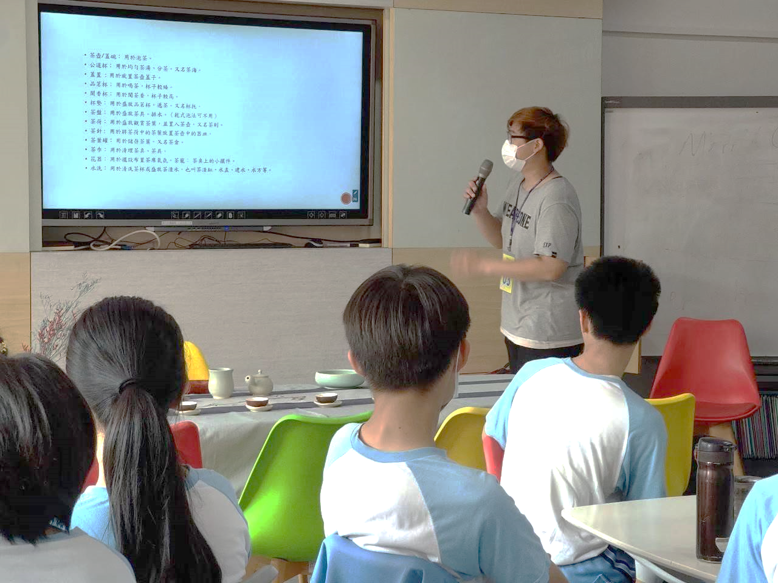
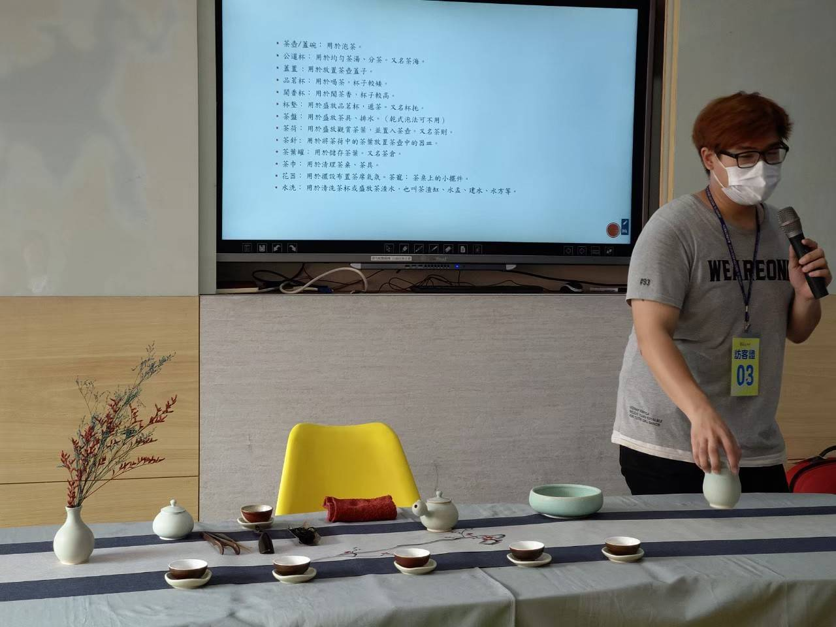
文學與文創
6.茶席介紹與演練

Slide 18
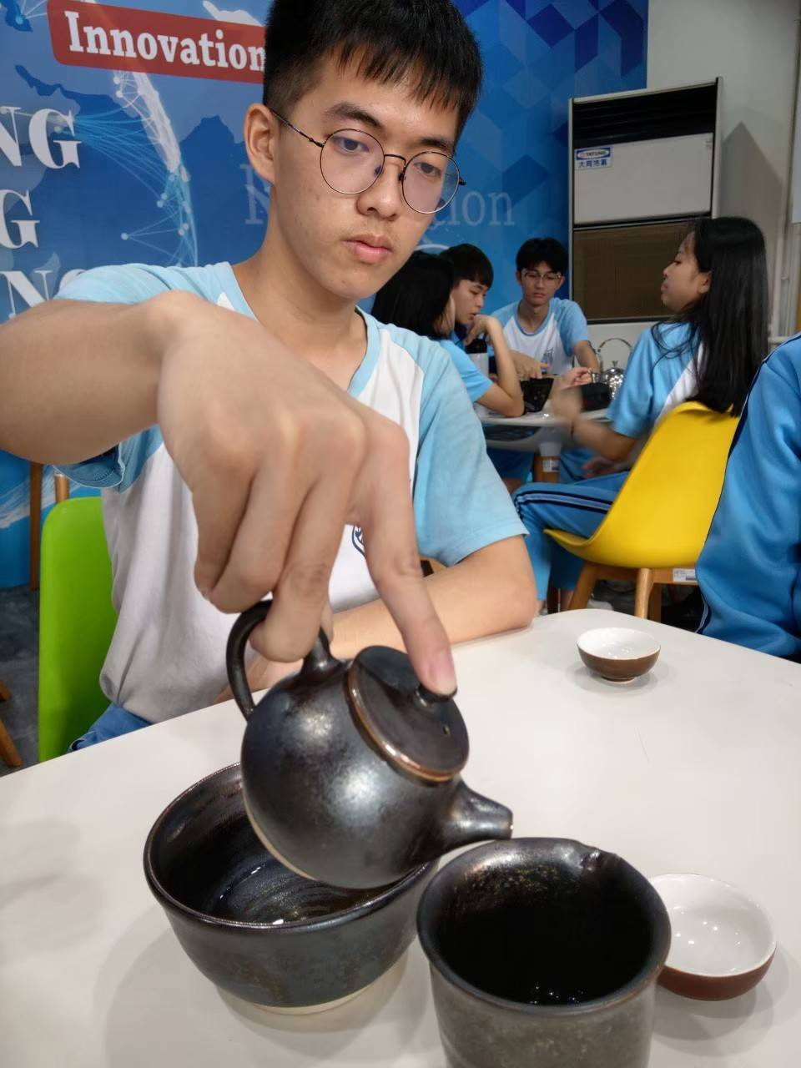
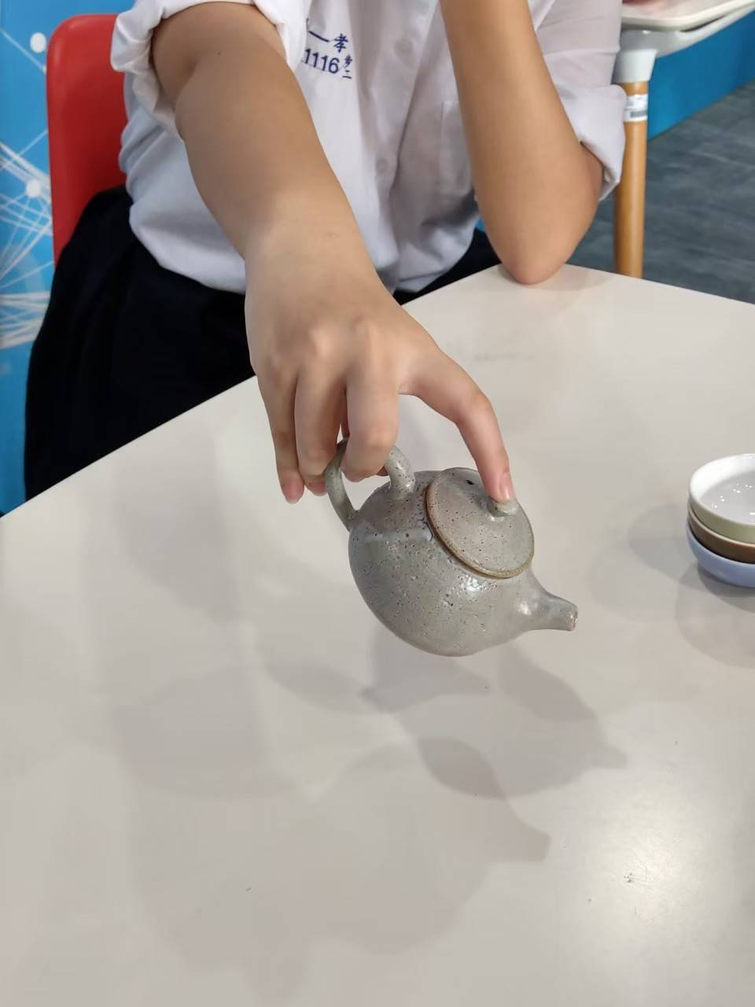
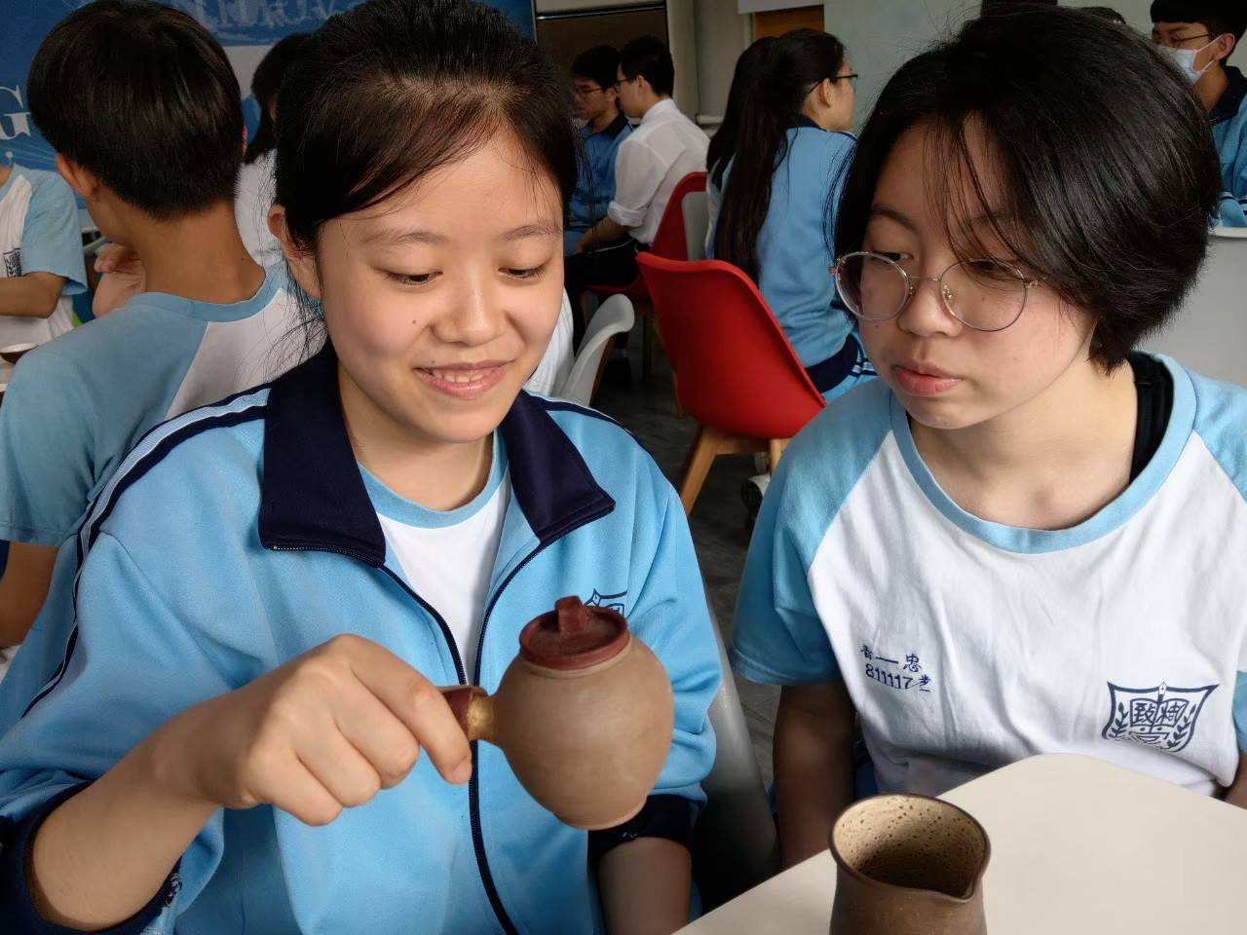
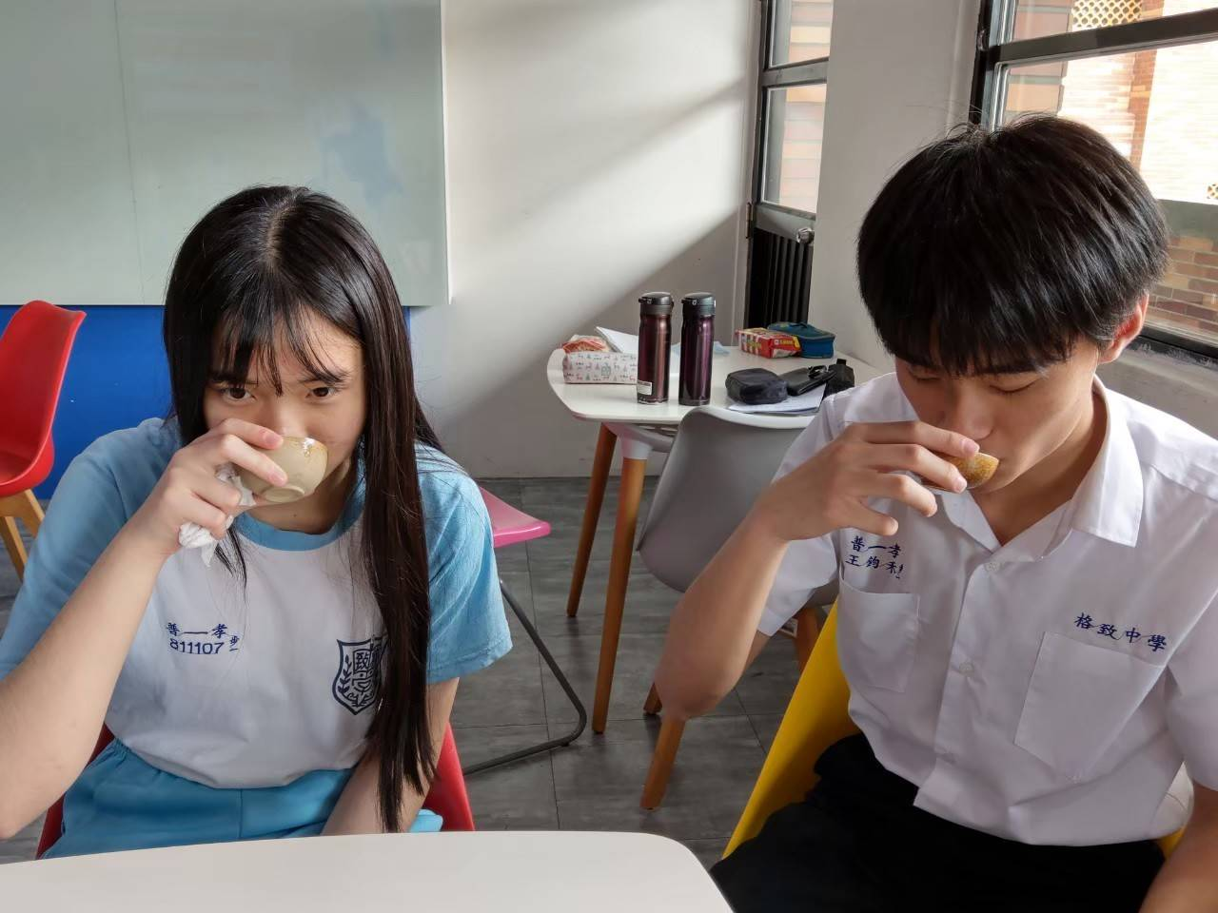
文學與文創
6.茶席介紹與演練

Slide 19
7.服飾之美

Slide 20
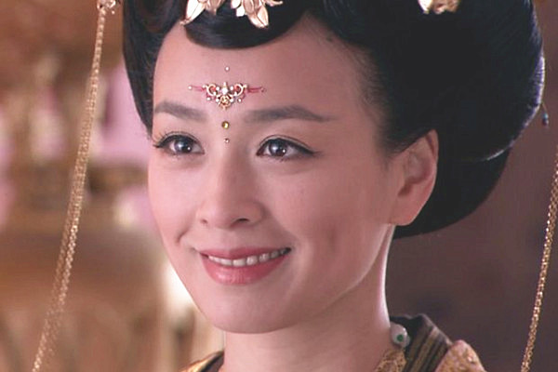
對鏡貼花黃

Slide 21
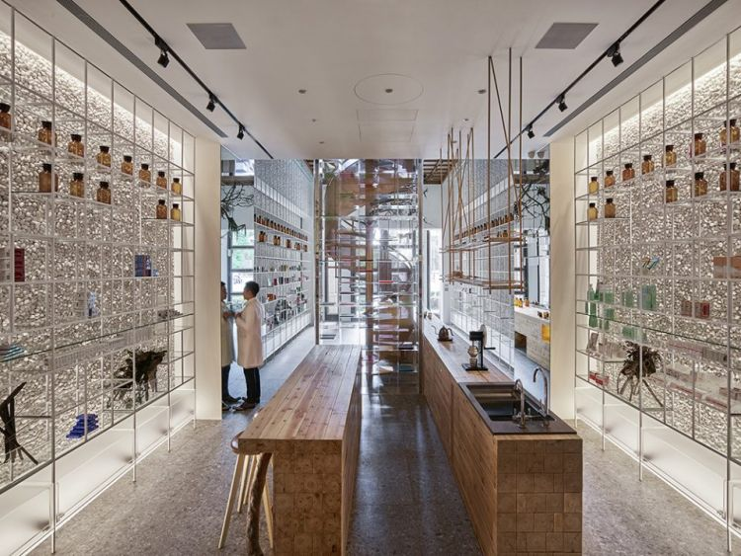
文學與文創
9.居住之美空間： 向自然致敬-台灣分子藥局・水相設計

Slide 22
文學與文創
9.家俱.小物 室內溫暖的一抹微笑

Slide 23
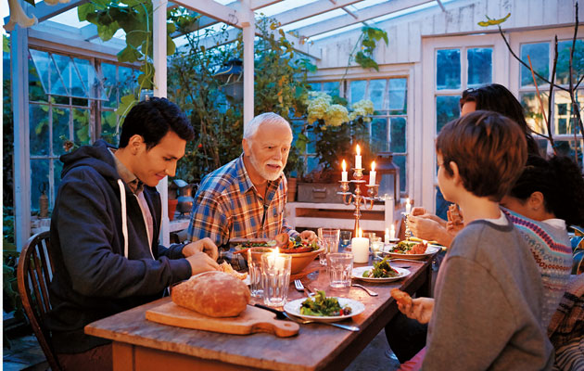
文學與文創
hygge生活丹麥人的幸福密碼 （ hoo-gah）〈音似huger〉

Slide 24
文學與文創
10.育樂繪本之美：

Slide 25
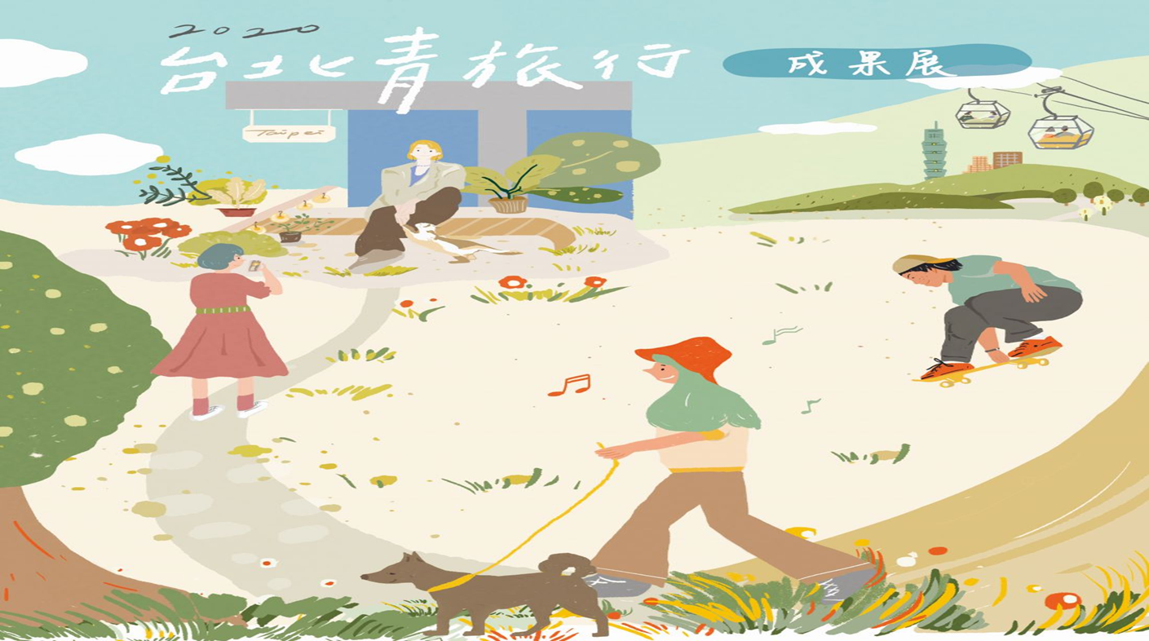
文學與文創
10.旅行之美：

Slide 26
文學與文創
對應學群：
藝術 建築 設計
餐飲 大眾傳播 文史哲

